Slide 1

Аналитика рынка недвижимости в России

Slide 2

Уже около полугода россияне живут в условиях новой реальности. Специальная военная операция оказала существенное влияние на многие сферы жизнедеятельности. Турбулентность на рынке недвижимости также является следствием сложной экономической и политической ситуации в стране. Поведение покупателей и застройщиков изменяется под действием новых обстоятельств, прогнозы по рынку составляются чуть ли не на ежедневной основе. Но прежде, чем загадывать по поводу будущего, аналитики решили разобраться в настоящем, «осмотрев» рынок недвижимости со всех сторон.

Slide 3
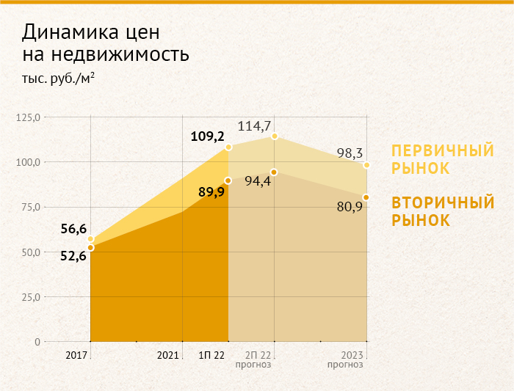
Рынок жилой недвижимости
Динамика изменения средней стоимости одного квадратного метра квартиры на рынке недвижимости в России в разрезе первичного и вторичного секторов жилой недвижимости за последние 5 лет.

Slide 4


До 2019 года рынок находился в довольно спокойном состоянии, средняя стоимость одного квадратного метра росла небольшими темпами в диапазоне от 2% до 7%. С переходом в 2019 российских девелоперов от долевого строительства к проектному финансированию с использованием счетов эскроу средняя цена за квадратный метр стала расти большими темпами. Новый механизм повлек за собой необходимость кредитования застройщиков, соответственно несение дополнительных расходов и как следствие увеличение цен на недвижимость.
Смысл нового закона в переводе на простой и понятный язык означает следующее: застройщик не заберет денежные средства с эскроу-счета, пока не выполнит свои обязательства. При этом ему же нужны деньги на строительство дома. А где он их возьмет? Пойдет в банк, оформит кредит, проценты по которому заложит в стоимость будущей квартиры — стоимость жилья как соответственно пойдет вверх.
Эскроу-счет – это специальный банковский счет, на котором размещаются денежные средства дольщиков до момента окончания строительства. Ни покупатель жилья, ни застройщик не могут использовать их до передачи готового жилья или расторжения договора ДДУ.
Все строительные работы проводятся на собственные средства застройщика или кредитные средства, которые он получает в банке.

Slide 5
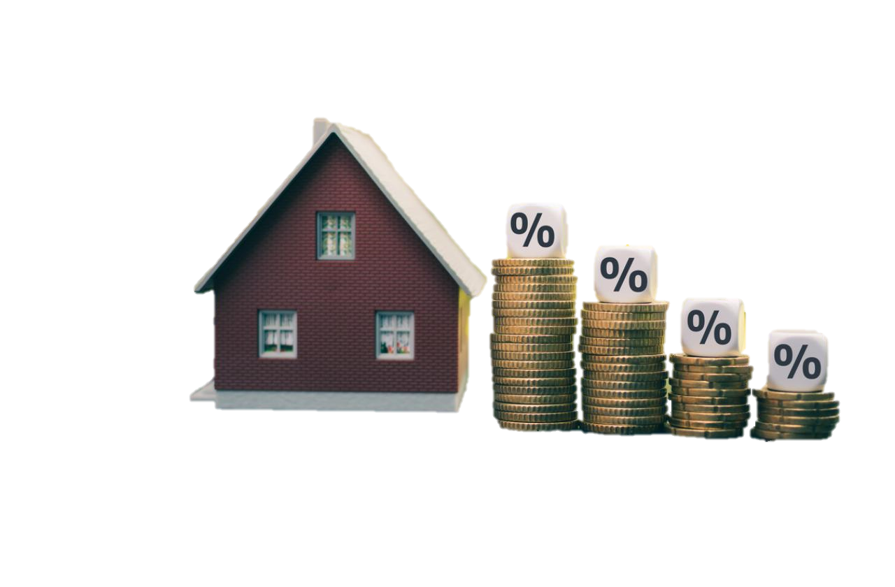

Аналитики прогнозировали в 2022 году рост стоимости недвижимости +10-15%, однако специальная военная операция (СВО) поменяла все планы: стоимость одного квадратного метра в первом полугодии 2022 года увеличилась почти на 25% до 92 114 и до 111 927 на вторичном и первичном рынках соответственно. Во втором полугодии, по оценке экспертов, рост продолжится и составит по итогам 2022 года 25-28% к уровню цен 2021 года. Однако, можно предположить, что к 2023 году, когда «надувшийся пузырь» от последствий экономического кризиса постепенно начнет сдуваться, стоимость недвижимости может упасть на 10-12% и составить около 81 000 рублей за квадрат на вторичном рынке и около 98 000 рублей на рынке нового жилья.

Slide 6
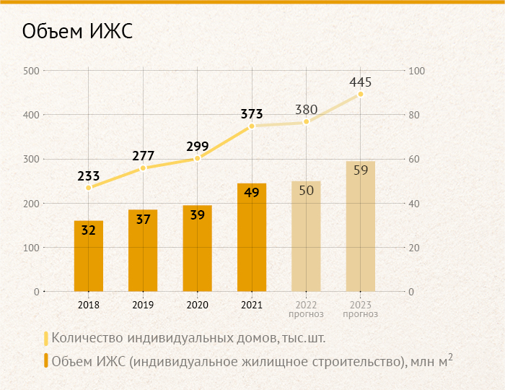
Рынок индивидуального жилищного строительства
В 2021 году рост объектов ИЖС составил более 25% (с 299 тыс. шт. (39,1 млн м2) до 373 тыс. шт. (49,1 млн м2)). Дачная амнистия тоже внесла свой ощутимый вклад —многолетние дачные строения оформляются и приравниваются к вновь построенным домам. В 2021 году таких домов было оформлено в два раза больше (261 тыс. шт.) в сравнении с предыдущим периодом (114,3 тыс. шт.)

Slide 7

Первичный и вторичный рынок
Под первичным рынком недвижимости принято понимать совокупность сделок, совершаемых со вновь созданными объектами, т.е. это квартиры в новостройках и строящихся домах, а также приватизированными объектами, которые раннее не проходили гос. регистрацию. Он обеспечивает передачу недвижимости в экономический оборот.
Под вторичным рынком недвижимости - сделки, совершаемые с уже созданными объектами, находящимися в эксплуатации и связанные с перепродажей или с другими формами перехода поступивших на рынок объектов от одного владельца к другому.
Первичный и вторичный рынки, выступая двумя частями единого рынка недвижимости, взаимно влияют друг на друга. Например, цены вторичного рынка представляют собой особый ориентир, который показывает, насколько рентабельным является новое строительство при существующем уровне затрат.

Slide 8
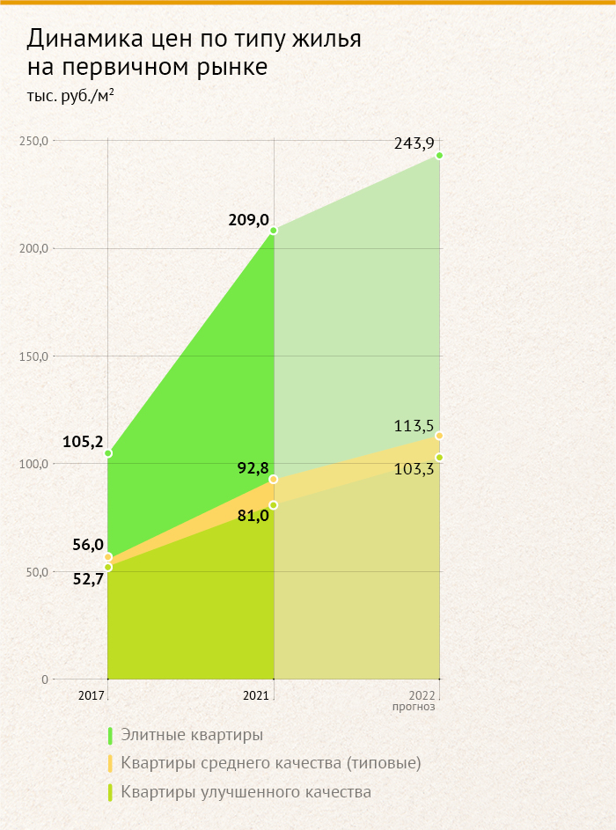
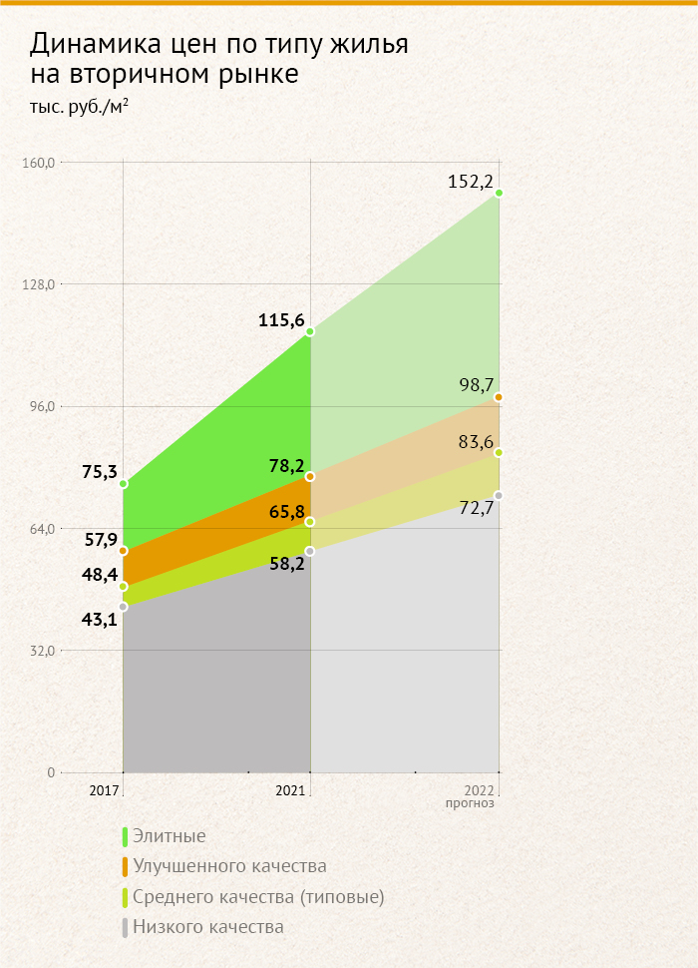

Slide 9

На вторичном рынке стоимость на квартиры низкого качества до 2022 года могла опускаться на 10-12 %, в то время как элитные квартиры пользовались большим спросом и их стоимость, наоборот, росла вверх — покупатели выбирали комфортное жилье для себя. Наибольший прирост стоимости же в первом полугодии 2022 года, наоборот, наблюдается в сегменте квартир низкого качества: люди захотели просто сберечь свои накопления, инвестируя в недвижимость, акцент был сделан не на качестве покупаемого жилья, а на возможности сохранить сбережения.

Slide 10
Стоимость квадратного метра в России
При этом стоимость квадратного метра жилья очень отличается в разных регионах России. Согласно ЕМИСС (Единая межведомственная информационно-статистическая система) в ТОП самых дорогих городов РФ по недвижимости входят Москва (средняя стоимость квартиры за квадрат на текущий момент 311 324 рублей), Санкт-Петербург 187 273 рублей/м2, Краснодарский край — 156 924 рублей/м2, в Сахалинской области придется отдать 141 260 рублей/м2, в Приморском крае — 134 241 рублей/м2.
Особо стоит отметить, рост спроса на недвижимость в Краснодарском крае (многие люди убеждены, что жизнь на Юге гораздо комфортнее), следствием этого стало увеличение стоимости жилья в этом регионе: на вторичном рынке стоимость квадратного метра в первом квартале 2022 года увеличилась практически в 3 раза до 202 111 рублей/м2.

Slide 11

«Спрос рождает предложение»
С 2017 года по 2021 год количество заключенных договоров долевого участия выросло практически на треть, в то время как сделки на вторичном рынке увеличились на 78%.
В начале первого полугодия 2022 года наметилась положительная динамика, март стал самым ажиотажным в плане спроса месяцем. Желание сохранить свои сбережения, вложив их в недвижимость, временное сохранение ипотечной ставки и стоимости жилья на прежнем уровне подтолкнули людей заключить как можно больше договоров.

Slide 12
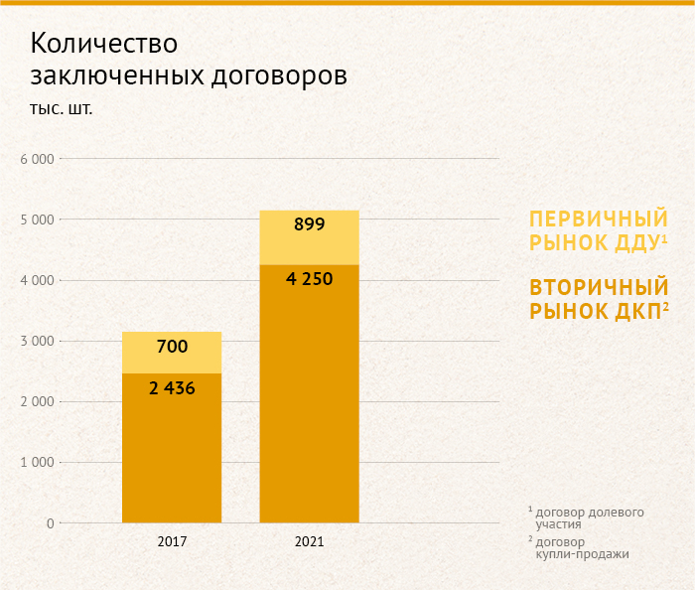

Slide 13
Каким же будет второе полугодие 2022 года? За счет роста цен на недвижимость, ухудшения экономической ситуации в стране, волатильности ипотечных ставок ожидается снижение спроса на первичном рынке на уровне 15-20%. Однако с учетом рекордных показателей сделок в первом полугодии 2022 года снижение продаж за текущий год составит порядка 10-15%, при этом в денежном выражении объем рынка останется на уровне 2021 года. На вторичном рынке, по мнению риелторов, ждать каких-то серьезных изменений не стоит: +/- 1-2%.

Slide 14

Что можно сделать для выравнивания цен на жилье в РФ
Дисбаланс на рынке недвижимости в России можно устранить только через строительство жилья и повышение реальных доходов населения, дальнейшее снижение ипотечных ставок не исправит ситуацию. Недоступность ипотеки сейчас определяется не ставками, а тем, что реальные доходы населения упали после кризисного года, поэтому ключевым фактором в развитии рынка недвижимости в России станет экономическое восстановление страны, которое "будет способствовать восстановлению реальных доходов населения.
Снижать ставку по ипотеке достаточно бессмысленно, будет только хуже, это все равно, что залить в пожар керосин. Можно стимулировать строительство, для этого есть разные способы, можно просто подождать, когда рынок построится и отреагирует. Если расширится строительство, расширится предложение

Slide 15
Спасибо за внимание!

